Slide 1
ESTABILIDAD LABORAL
Y CARRERA FUNCIONARIA

Slide 2
ESTABILIDAD LABORAL
Definición:
Es un derecho de los funcionarios Municipales, consagrado en el artículo 87, del Estatuto Administrativo, el que solo establece el siguiente enunciado:
“Todo funcionario tendrá derecho a gozar de estabilidad en el empleo y a ascender en el respectivo escalafón...”
Conlleva el legítimo derecho de los funcionarios a ejercer las labores propias del cargo para el cual han sido nombrados, lo cual implica que no pueden ser separados de ellas, sin una causa legal que lo permita, y que tampoco la autoridad administrativa puede legítimamente impedirles el desempeño de las mismas en forma arbitraria

Slide 3
CARRERA FUNCIONARIA
Definición:
Es un sistema integral de regulación del empleo municipal, el que se aplica al personal titular de planta, fundado en principios jerárquicos, profesionales y técnicos. Dicho sistema garantiza la igualdad de oportunidades para el ingreso, la dignidad de la función municipal, la capacitación y el ascenso, la estabilidad en el empleo, y la objetividad en las calificaciones en función del mérito y de la antigüedad.
Además el Estatuto Administrativo, desarrolla los siguientes temas en relación a la Carrera Funcionaria:
Ingreso.
Capacitación.
Calificaciones.
Promociones.

Slide 4
GESTIÓN DE PERSONAS
Y CARRERA FUNCIONARIA EN PEÑALOLÉN
Nuestro equipo se compone por más de 900 trabajadores (entre planta, contrata y honorarios).
La gestión municipal ha concentrado sus esfuerzos en fortalecer la carrera funcionaria a lo largo de los años, avanzando principalmente en:
Establecimiento de Política de Recursos Humanos desde el año 2015 (un año antes de que se exigiera como nuevo instrumento de gestión municipal).
La principal característica de nuestra Política de Recursos Humanos resulta de la inclusión de todo el personal municipal, independiente de su calidad jurídica.
Además de lo anterior, nuestra voluntad por emparejar las condiciones laborales, se ha enfocado principalmente en materias como de beneficios sociales, apuntando a la protección de la maternidad/paternidad, acceso a permisos administrativos, capacitación, seguro de accidentes laborales, entre otros.

Slide 5
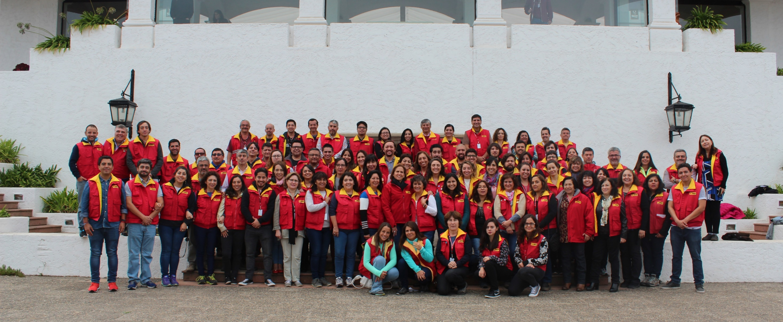
GESTIÓN DE PERSONAS Y
CARRERA FUNCIONARIA EN PEÑALOLÉN

Slide 6
GESTIÓN DE PERSONAS Y
CARRERA FUNCIONARIA EN PEÑALOLÉN
Nuestra Política de Recursos Humanos es un conjunto de directrices estratégicas que definen la forma en que se gestionará el trabajo de las personas que integran la Municipalidad. Se trata de declaraciones que deben tener presente todos quienes tienen a su cargo equipos de trabajo. El liderazgo para el cumplimiento de estas políticas, está radicado en las máximas autoridades de la Municipalidad, Alcaldesa, Administrador Municipal, Directores y Jefaturas, bajo la coordinación de la Gerencia de Personas.
En dicho contexto, tenemos valores institucionales que interpretan nuestras convicciones y orientan nuestras conductas y acciones: Compromiso con la gestión, calidad de vida de los funcionarios, recreación y esparcimiento, equidad, reconocimiento y motivación, gestión participativa, entre otros.
Nuestra Política considera el ciclo laboral completo y comprende más materias que las propuestas por la carrera funcionaria o la propia ley, que son las siguientes:

Slide 7
GESTIÓN DE PERSONAS Y
CARRERA FUNCIONARIA EN PEÑALOLÉN
1. Obtención e incorporación de personas:
1.1 Se realizan procesos de reclutamiento, selección, contratación e inducción, de acuerdo a manual de procedimientos.
2. Mantención y desarrollo de equipos de trabajo:
2.1 En Capacitación y Desarrollo Organizacional, contamos con un Plan de Capacitación anual, que permite a los trabajadores de cualquier calidad jurídica, acceder a cursos, seminarios, diplomados y postítulos con Convenios con la Universidad Adolfo Ibáñez, todo lo cual permite el crecimiento y desarrollo del personal.
2.2 Asimismo, contamos con un Comité Bipartito de Capacitación, confirmado por representantes de las Asociaciones Gremiales y Directivos Municipales, el cual apoya las postulaciones de nuestro personal al Fondo de Becas de Formación SUBDERE y capacitaciones en general.

Slide 8
GESTIÓN DE PERSONAS Y
CARRERA FUNCIONARIA EN PEÑALOLÉN
2.3 Gestión y Evaluación del Desempeño, se realiza un proceso de calificaciones eficiente, con participación de Junta Calificadora con representante del personal.
2.4 Asimismo, se consideran los ascensos y promociones en forma oportuna y se realizan destinaciones según las políticas establecidas.
2.5 En materia de calidad de vida, bienestar, recreación y esparcimiento, es para nosotros de vital importancia proporcionar espacios en estas materias, realizando múltiples actividades de apoyo al personal entregando desde bonos escolares, préstamos de auxilio, apoyo para madres y madres con hijos en sala cuna y jardín infantil, operativos oftalmológicos y médicos, ferias de la salud, actividades de vacaciones de invierno, navidad para los hijos del personal, entre otros.
Todo el personal tiene acceso a participar en actividades deportivas y de recreación, que organiza la Municipalidad a través de la Gerencia de Personas: Campeonatos, clases de baile, pilates, yoga, pausas activas, coaching de equipos, entre otros.

Slide 9
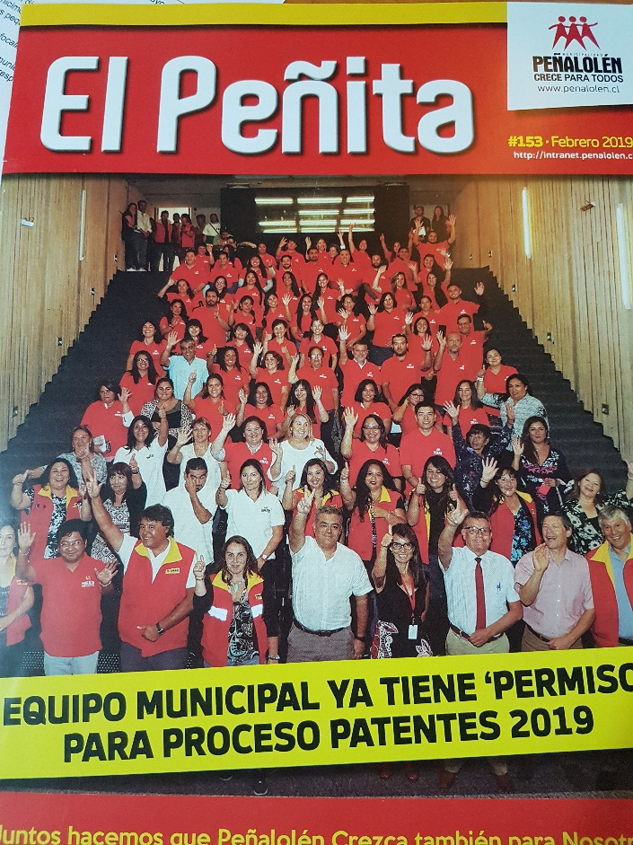
GESTIÓN DE PERSONAS Y
CARRERA FUNCIONARIA EN PEÑALOLÉN
2.6 Seguridad laboral, contamos con un Reglamento de Higiene y Seguridad y Comités Paritarios, destinados a la prevención de accidentes laborales y cuidado de nuestro personal, al cual se le entregan equipos de protección, vestuario, capacitación y otros.
2.7 Las remuneraciones, los honorarios y PMG se pagan oportunamente al personal. El ingreso mínimo para nuestro personal a honorarios para el año 2019 asciende a $450.000 pesos, siendo un 49,5% superior al ingreso mínimo nacional.
3. Comunicaciones y Relaciones Laborales:
3.1 Nuestra Política de Recursos Humanos tiene como objetivo el mantener comunicaciones internas permanentes con nuestro personal y también apuntan a mantener excelentes relaciones laborales con los trabajadores y con nuestras organizaciones gremiales.
3.2 Contamos con medios de difusión de estas actividades para el personal, entre los cuales se destaca El Peñita, informando logros personales y familiares de nuestros colaboradores, capacitación, beneficios con los que cuentan, entre otras, con el objetivo de mantener un buen clima laboral.

Slide 10
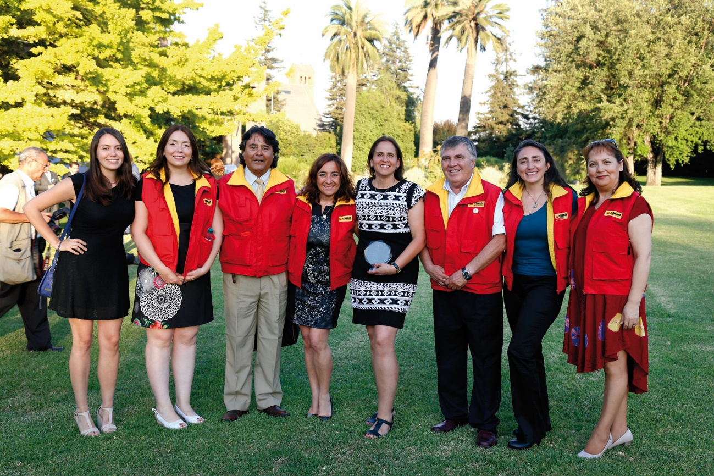
GESTIÓN DE PERSONAS Y
CARRERA FUNCIONARIA EN PEÑALOLÉN
3.3 Realizamos talleres de Gerencia de Personas en terreno con las Direcciones y Unidades en forma periódica, en los cuales se tratan todo tipo de materias relacionadas con los recursos humanos y otras.
4. Desvinculación Laboral / Egreso del Funcionario:
4.1 Los procesos de desvinculación laboral se realizan cumpliendo plenamente la normativa vigente y con pleno respeto al trabajador.
4.2 Los procesos de retiro voluntario son realizados en forma eficiente, cancelando oportunamente a los funcionarios seleccionados todos los beneficios contemplados en la ley.

Slide 11
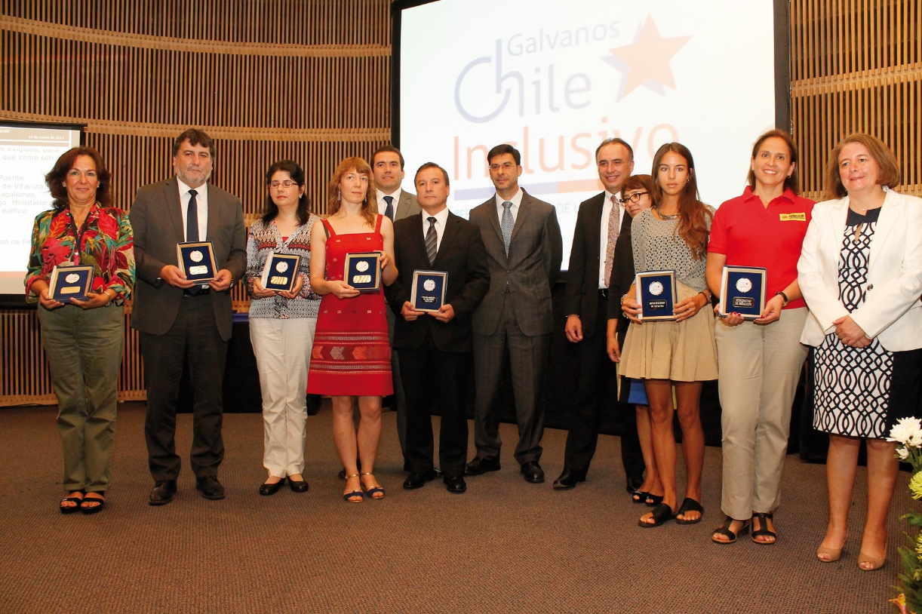

Slide 12
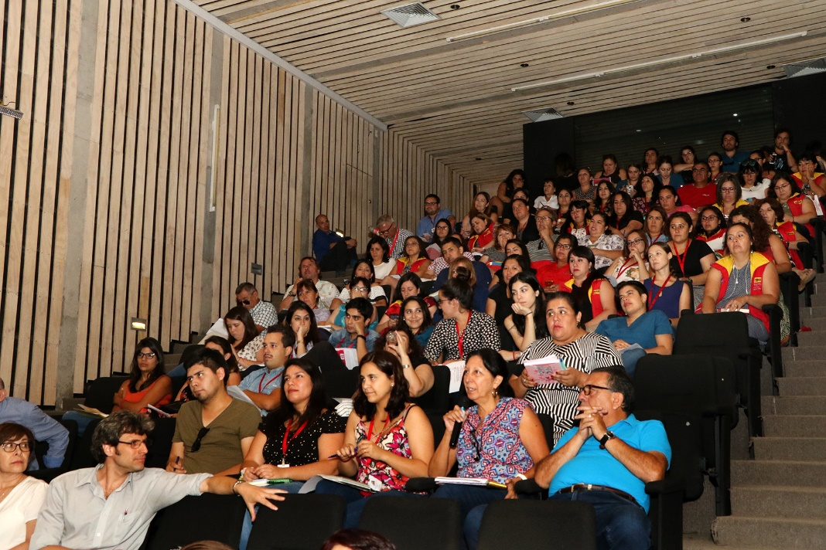
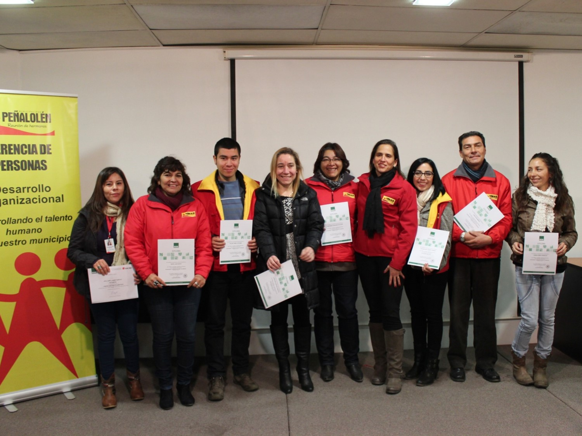
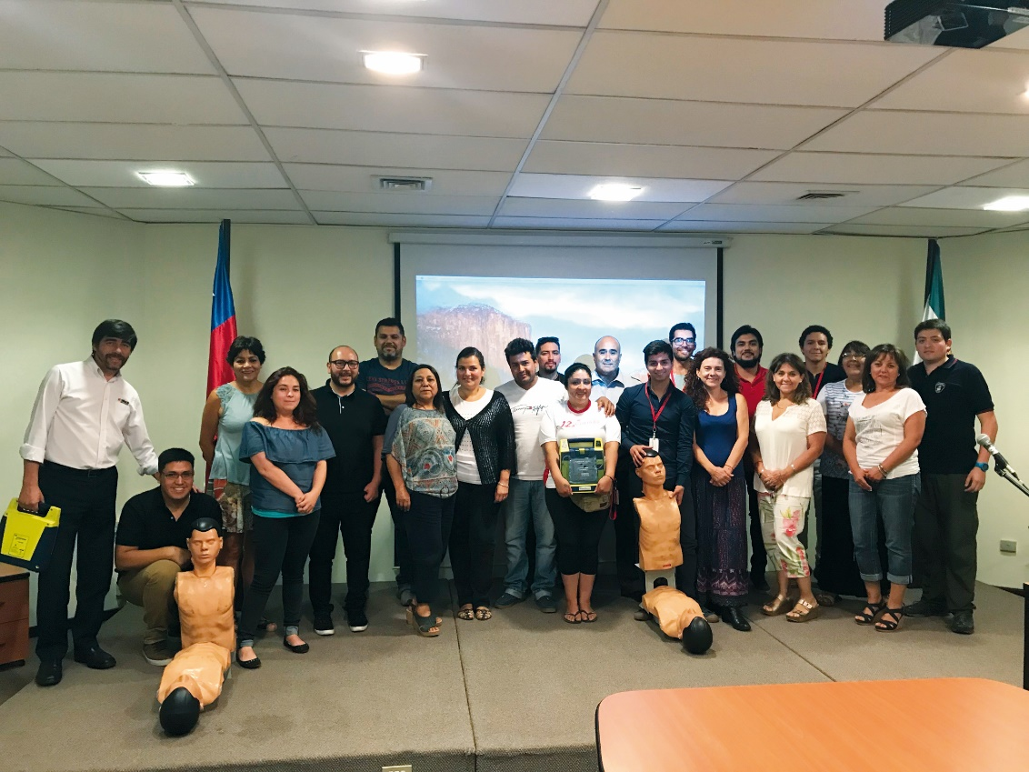

Slide 13
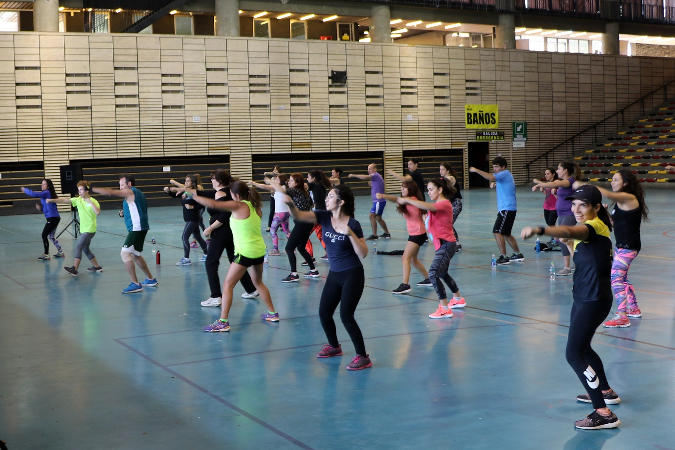
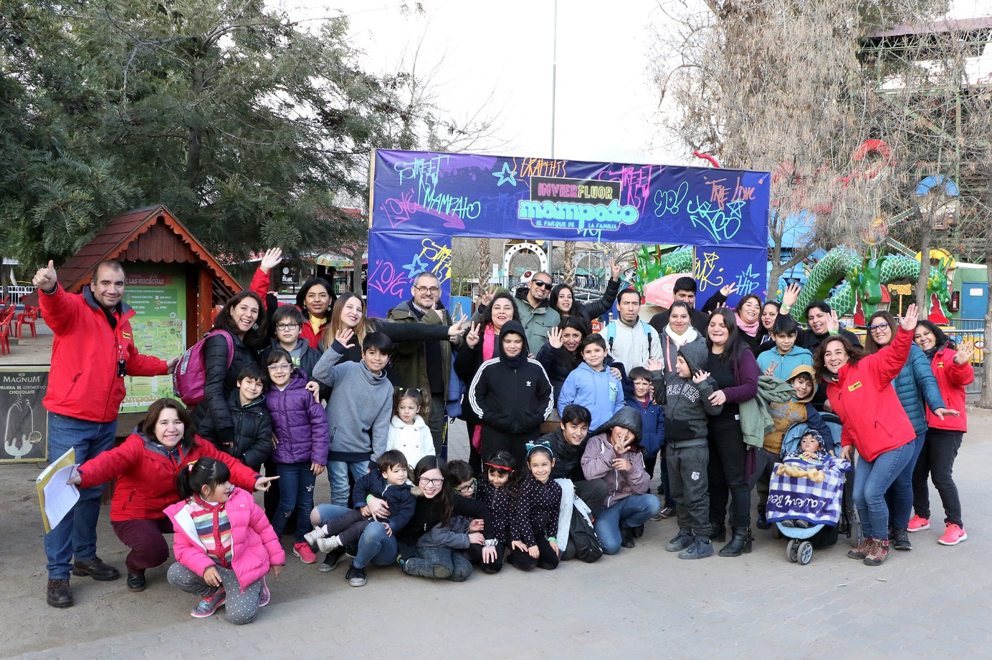

Slide 14
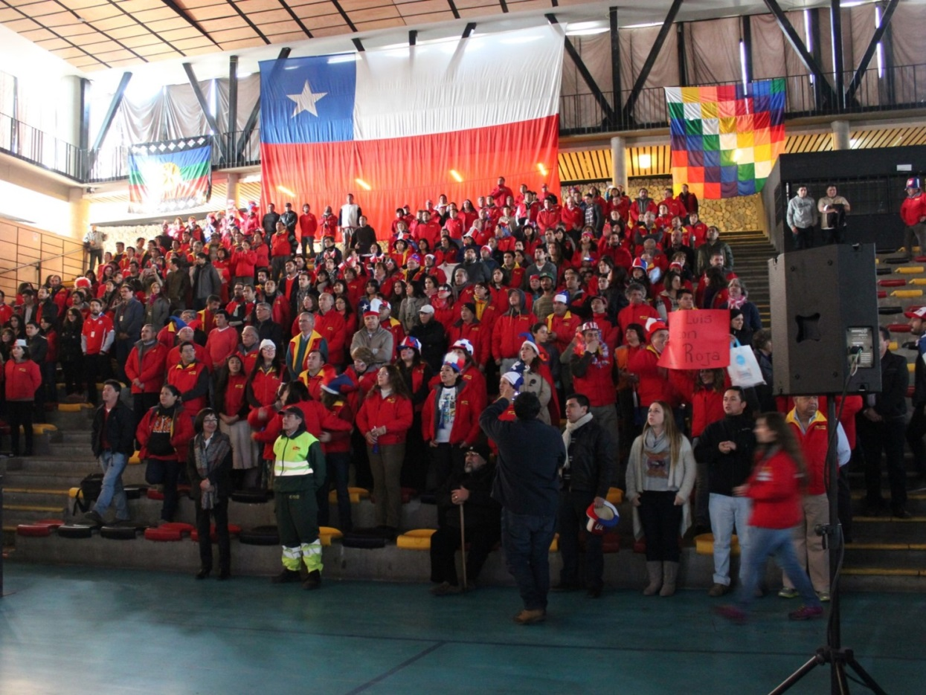
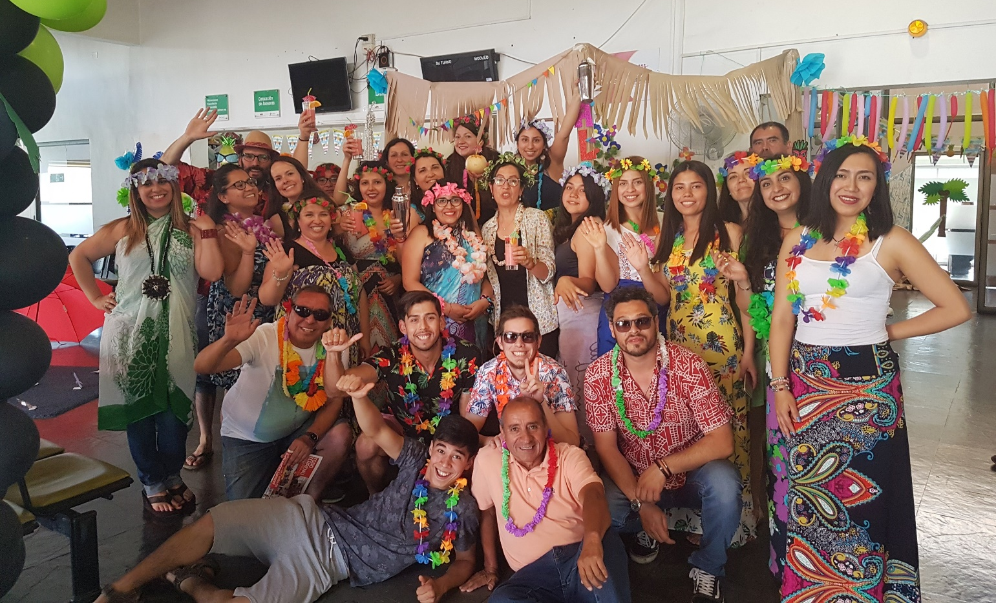

Slide 15
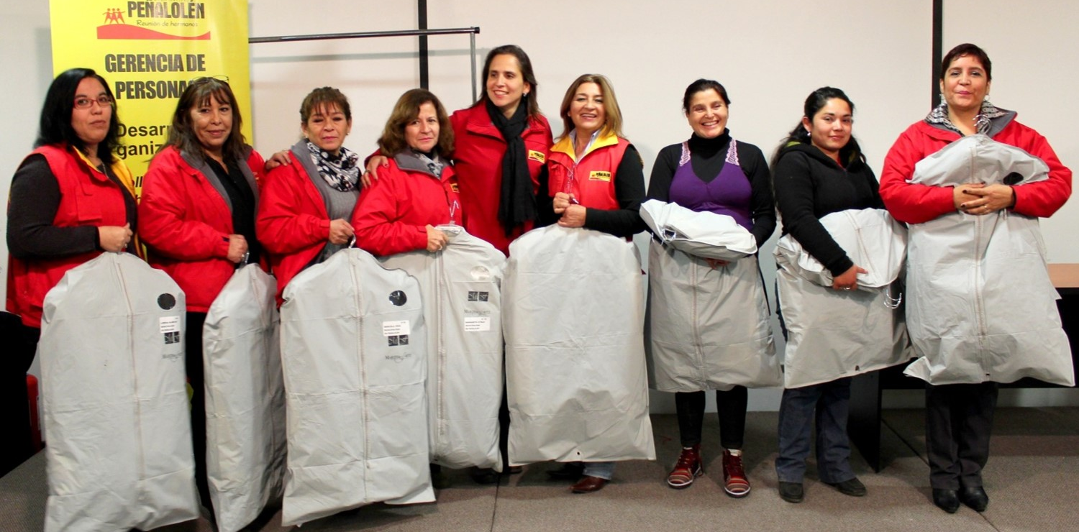
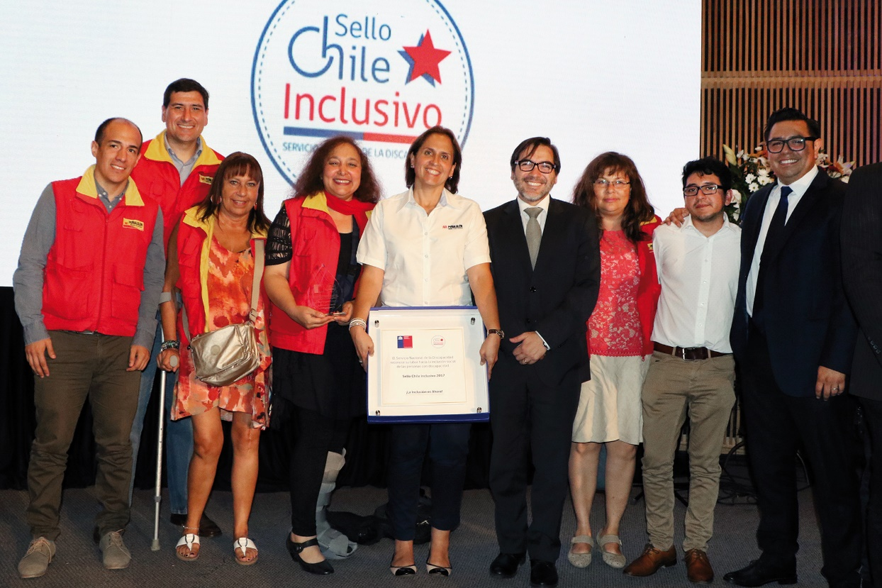

Slide 16
GESTIÓN DE PERSONAS Y
CARRERA FUNCIONARIA EN PEÑALOLÉN
Como se puede observar de lo anteriormente expuesto, nuestro enfoque se centra en respetar la normativa vigente que se aplica a la carrera funcionaria y como valor agregado le damos gran importancia a la conciliación laboral - familiar - vida personal, con programas de vida saludable, apoyo a la maternidad/paternidad, apoyos económicos y actividades de integración familiar, política de inclusión y no discriminación, prevención del acoso laboral, entre otros.
La gestión desarrollada en materia de personal, nos ha llevado a ser reconocidos durante 3 años consecutivos con el 1° Lugar como Organismo Público por el premio “Mejores Empresas para Madres y Padres que trabajan” de la Fundación Chile Unido y El Mercurio (2014 a 2016) y por parte de AMUCH dentro de los “Municipios con mejor Vida Laboral” (2018).

Slide 17
REFLEXIONES
Existe un MARCO NORMATIVO el que se caracteriza por su rigidez y poca adecuación a los nuevos desafíos de la Gestión de Personas.
ESTABILIDAD LABORAL Y CARRERA FUNCIONARIA solo se reconoce a funcionarios de planta, ya que las otras calidades jurídicas tienen un carácter que en su origen es transitorio, no considerando a parte importante de la dotación.
SISTEMA DE EVALUACIÓN DE DESEMPEÑO, que no permite asociar incentivos o compensaciones al desempeño particular de cada trabajador, no se aplica a la totalidad de trabajadores y no se adapta a los requerimientos actuales para gestión moderna.
Existe una carencia de contar con un SISTEMA DE RETIRO permanente que permita que el personal al cumplir su ciclo laboral percibir en forma automática los beneficios que en la actualidad se entregan por leyes esporádicas y que perjudican a muchos trabajadores.

Slide 18
¿CUÁLES SON NUESTROS DESAFÍOS?
Propender a la disminución de brechas (de derechos y deberes) entre nuestros trabajadores, independiente de sus calidades contractuales, brindando oportunidades al personal de mejor desempeño.
Mayor autonomía y flexibilidad a los municipios, en materias de gestión presupuestaria y gestión de personas, ya que cada vez se hace más valiosa la capacidad de adaptación al mercado laboral, a fin de conservar capital humano de excelencia, el que en la actualidad demanda mejores condiciones laborales.

